Slide 1
Bài học STEM 1 DỤNG CỤ GẤP ÁO
Giáo viên: LÊ THỊ THU HÀ
Ngày giảng: 29/10/2024

Slide 2
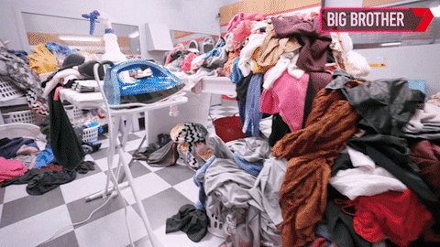
KHỞI ĐỘNG
Em có suy nghĩ gì về bức ảnh dưới đây?
Em có nên để quần áo như vậy không?
2. Theo em chúng ta cần làm gì với
đống quần áo lộn xộn này?

Slide 3
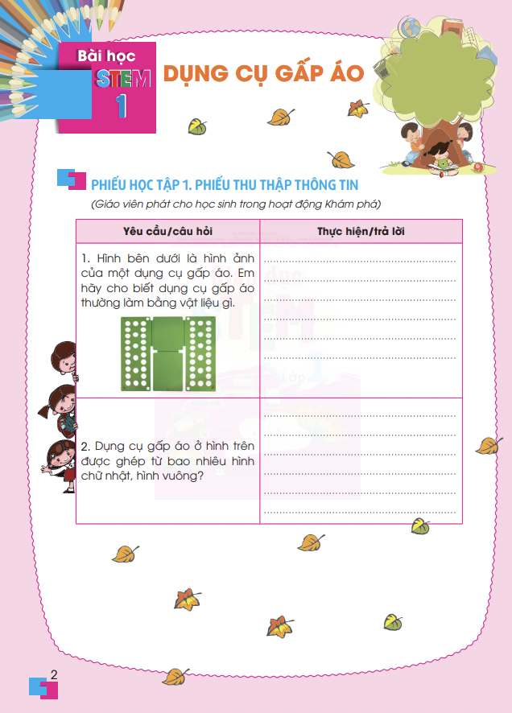
KHÁM PHÁ
Chia mỗi nhóm 6 thành viên.
Mỗi nhóm sẽ được giáo viên phát một
Phiếu học tập 1: Thu thập thông tin.
3. Các thành viên trong nhóm sẽ cùng nhau điền câu trả lời vào phiếu.

Slide 4
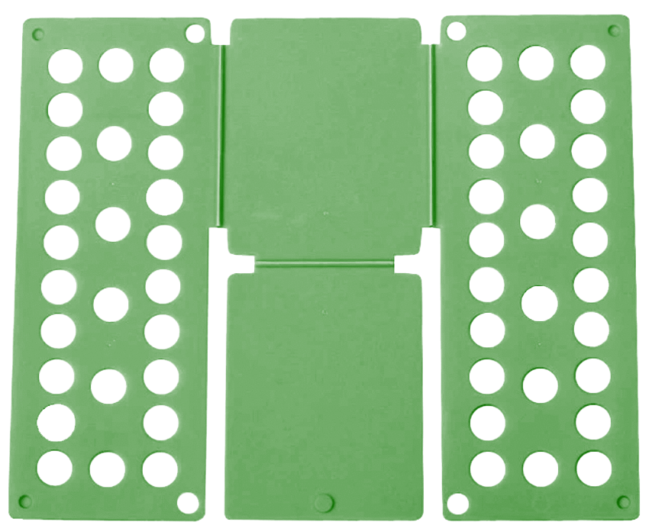
KHÁM PHÁ
Em hãy cho biết dụng cụ gấp áo thường làm bằng gì?
2. Dụng cụ hình bên được ghép từ bao nhiêu hình chữ nhật, hình vuông?
Dụng cụ gấp áo

Slide 5
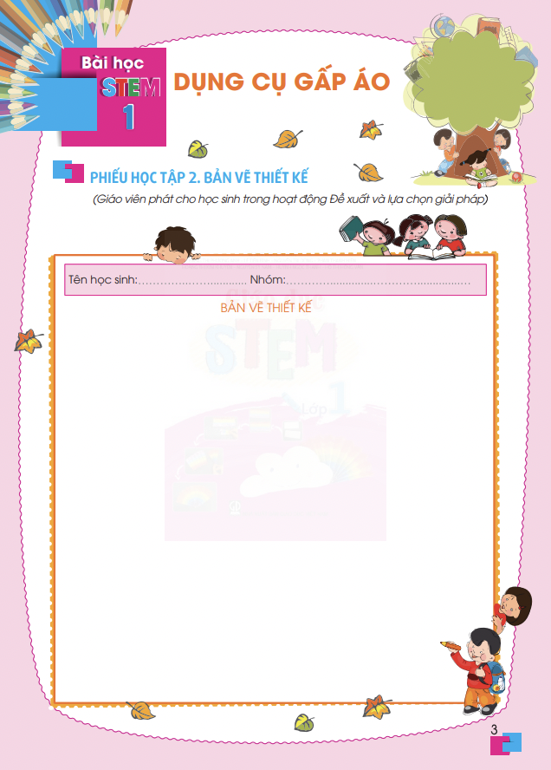
Đề xuất và lựa chọn giải pháp
Mỗi nhóm sẽ được giáo viên phát một Phiếu học tập 2: Bản thiết kế.
2. Các thành viên trong nhóm cùng nhau lên ý tưởng sản phẩm, sau đó phác hoạ lên phiếu.

Slide 6
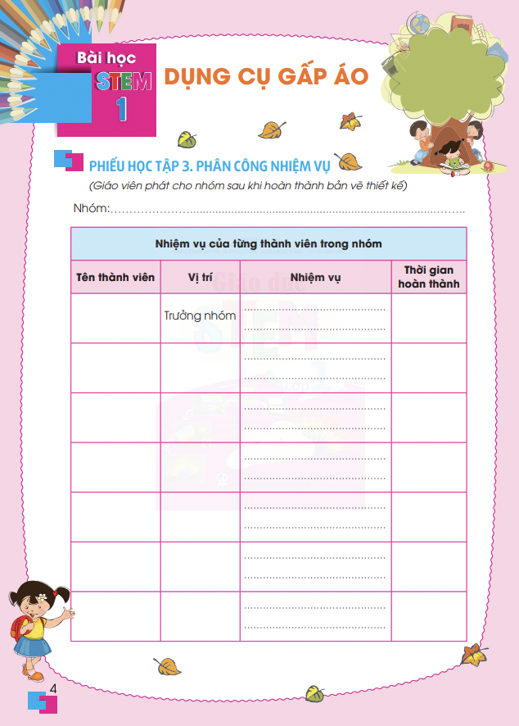
Đề xuất và lựa chọn giải pháp
Mỗi nhóm sẽ được giáo viên phát một
Phiếu học tập 3: Phân công nhiệm vụ.
2. Các em hãy chọn 1 thành viên làm trưởng nhóm.
3. Trưởng nhóm sẽ phân công nhiệm vụ cho mỗi thành viên, sau đó điền thông tin của thành viên trong nhóm vào phiếu.

Slide 7
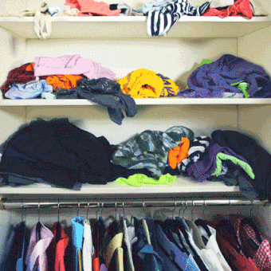
CHẾ TẠO, THỬ NGHIỆM và ĐIỀU CHỈNH

Slide 8
Chuẩn bị

Slide 9
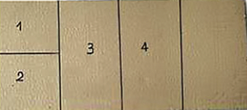
b. Gợi ý sản phẩm
BƯỚC 1
Vẽ các bộ phận của dụng cụ lên tấm bìa các tông:
2 hình chữ nhật cạnh dài khoảng 40 cm, cạnh ngắn khoảng 20 cm,; 2 hình vuông có cạnh 20 cm.

Slide 10
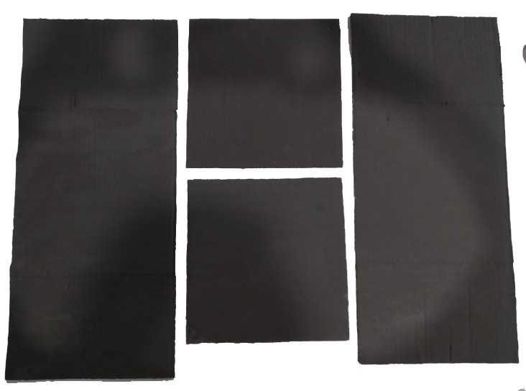
BƯỚC 2
Cắt rời các hình đã vẽ, rồi tô màu và trang trí theo ý thích.

Slide 11
BƯỚC 3: Hoàn thiện sản phẩm
Ghép hai hình chữ nhật dài hơn vào hai cạnh đối diện của hình vuông; tiếp tục ghép hình chữ nhật ngắn vào hình vuông.

Slide 12
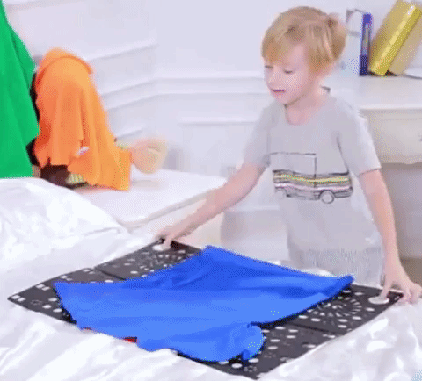
c. Thử nghiệm và điều chỉnh sản phẩm
Đặt áo lên dụng cụ gấp áo, gấp thử nghiệm và điều chỉnh.

Slide 13
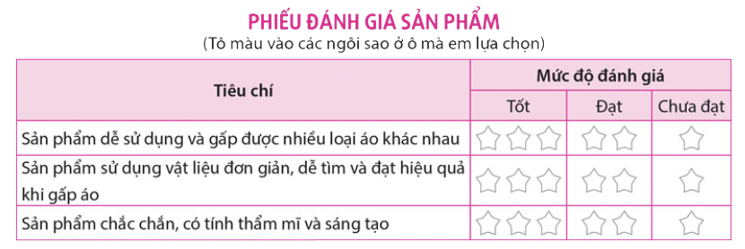
CHIA SẺ, THẢO LUẬN

